Slide 1
TÜRKÇE DERSİ

Slide 2
TÜRKÇE BİR CÜMLE NASIL KURULUR?
(How to make a sentence in Turkish?)
Özne (Subject) + Nesne (Object) + Zarf (Adverb) + Fiil (Verb) ya da İsim (Noun / infinitive)
Ali gel. (Ali come.)
Ayşe yemek ye. (Ayşe eat food.)
Sen bugün ders çalış. (You study today.)
Ben okuldayım. (I’m in school.)
(Ben) Acıktım. (I’m hungry.)
Ben öğrenciyim. (I’m student.)

Slide 3
Daha hızlı yürü. (You walk faster.)
O iyi yüzer. (She swims well. (adverb))
Benim adım Gönenç. (My name is Gönenç.)
Benim ülkem Türkiye(’dir). (My country is Turkey.)
Ben Kızılay’a gidiyorum. (I’m going to Kızılay.)
Ders bitti. (Lesson is over.)
Çiçekleri severim. (I like flowers.)

Slide 4
SORULAR (Questions)
Nasıl-sın? (How are you?)
Nere-li-sin? (Where are you from?)
Kaç yaşında-sın? (How old are you?)
Saat kaç? (What time is it?)
Nere-de-sin? (Where are you?)
Neden? Niçin? Nasıl? (How?)
Ne için? (How? -or- For what?)
Kaç kere? (How many times?)
Ne demek istedin? (What did you mean?)
Sen ne dersin? (What do you say?)
Kimsiniz? (Who are you?)

Slide 5
Nere-/y/e? (ne↝re*ye↝) (Where?);
Nere-/y/e gitti? (ne↝re*ye / git*ti↝) (Where did he go?); Okul-a (To school.);
Nere-de? (Where?);
O nere-de? (Where is he?); Okul-da. (In school.);
Nere-den? (From where?);
O nere-den geli-yor? (Where is he comimg from?); Okul-dan. (From school.);
Ne-den bık-tın? (What are you tired of?) (I am tired of waiting.);
Kim-le? (kim↝le) (with whom?) Sinema-/y/a kim-le gittin? (With whom did you go to the cinema?;
Ne/y/-le? (ney↝le↝) (How?) Ankara-/y/a ne/y/-le gittin? (By train.)

Slide 6
ZIT KAVRAMLAR (Opposite Words)
İyi (good) – kötü (bad)
Küçük (small) – büyük (big)
Tek (single) – çift (couple)
Güzel (beautiful) – çirkin (ugly)
Dar (narrow) – geniş (wide)
Hasta (sick)- sağlıklı (healty)
Aşağı (down) – yukarı (up)
İçeri (inside) – dışarı (out)
İç (internal) – dış (external)
Uzun (tall) – kısa (short)
Doğru (true) – yanlış (false)
Acı (hot) – tatlı (sweet)
Önce (before) – sonra (after)
İleri (forward) – geri (backward)

Slide 7
Aynı (same) – farklı (different)
Kolay (easy) – zor (hard)
Sevgi (love) – nefret (hate)
Boş (empty) – dolu (full)
Alt (bottom) – üst (top)
Genç (young) – yaşlı (old)
Yeni (new) – eski (old)
Siyah (black) – beyaz (White)
Alçak / düşük (low) – yüksek (high)
Neşeli (cheerful) – üzgün (sad)
Hızlı (fast) – yavaş (slow)
Ucuz (cheap) – pahalı (expensive)
Zengin (rich) – fakir (poor)
Savaş (war) – barış (peace)

Slide 8
ben-im (be*nim) (my),
sen-in (se*nin) (your),
o-/n/un (o*nun) (his, her, its),
biz-im (bi*zim) (our),
siz-in (si*zin) (your),
onlar-ın (on*la*rın) (their)
Bu benim. (This is mine.)
Bu benim çantam. (This is my bag.)
O senin. (That’s yours.)
O senin çantan. (That’s your bag.)
Benim param (My money)
Benim param var. (I have money.)

Slide 9
-de / -da BULUNMA EKİ
[DE] allomorphs: [de, da, te, ta]
The English equivalents of these allomorphs are "in", "at" or "on". However, different prepositions may be used in English in place of the [DE] morpheme of the Turkish language. However, if a [Kİ] morpheme, which has no allomorphs, is attached to [DE] morpheme, these two produce determiners:
Jack okul-da. (adverbial)
(jack / o*kul*da ↷) determiner
Jack is at (in) school.
Kardeş-im ev-de. (kar*de*şim / ev*de ↷) My brother is at home.

Slide 10
Okul-da-ki çocuk-lar-ı gör-ü.yor mu-sun?
Can you see the boys in the school? (determiner phrase)
Kitap-lar masa-da.
(ki*tap*lar / ma*sa*da ↷)
The books are on the table.
Masa-da-ki kitap-lar sen-in mi?
(ma*sa*da*ki / ki*tap*lar / se*nin / mi ↷)
Are the books on the table yours?

Slide 11
Mary masa-da otur-u.yor.
(mary / ma*sa*da / o*tu*ru*yor ↷) Mary is sitting at the table
Mr. Brown hastane-de.
(mis*tr / brown / has*ta:*ne*de ↷) Mr. Brown is in hospital. (He is there to be cured.)
Sen-in kitap-ın ben-de.
(se*nin / ki*ta*bın / ben*de ↷)
Your book is with me.

Slide 12
Olumsuzluk (Negative)
İsim + değil / yok / -sız
Güzel değil.
Sınıfta kedi yok.
Burası havasız.
Param yok.
Yemek tatsız.
Güneş yok.
Susuz.
Onun arkadaşı yoktur.
Çanta burada değil.
Yedek kalem yok.
Sağlıksızım.
Çocuğun ailesi yok.
O kimsesiz.

Slide 13
Fiil + -ma, -me (-mı, -mi, -mu, -mü)
Gel-mi-yor. (O gelmiyor.)
Yap-ma-m. (Ben yapmam.)
Konuş-ma. (Sen konuşma.)
Uyu-ma-sın. (O uyumasın.)
İste-me-di. (O istemedi.)
Bekle-me-m. (Ben beklemem.)
Çalış-mı-yor-sun. (Sen çalışmıyorsun.)
Gör-mü-yor-um. (Ben görmüyorum.)
Duy-ma-dık. (Biz duymadık.)
Ye-me-y-ecek-ler. (Onlar yemeyecekler.)

Slide 14
Şimdiki Zaman (Present Continuous Tense)
Bu zaman, tamamlanmamış, yapılmakta olan işleri anlatmak için kullanılır.
The form is used to tell an action which began in the past and is still continuing at the moment of speaking.
Örnek:
Ders dinliyorum.
Şimdi yemek yiyorum.
Şu anda eve gidiyorum.

Slide 15
Olumlu Olumsuz Olumlu Soru Olumsuz Soru
Ben geliyorum gelmiyorum geliyor muyum gelmiyor muyum
Sen geliyorsun gelmiyorsun geliyor musun gelmiyor musun
O geliyor gelmiyor geliyor mu gelmiyor mu
Biz geliyoruz gelmiyoruz geliyor muyuz gelmiyor muyuz
Siz geliyorsunuz gelmiyorsunuz geliyor musunuz gelmiyor musunuz
Onlar geliyor(lar) gelmiyor(lar) geliyor(lar) mı gelmiyor(lar) mı

Slide 16
Bu zaman, bazen yakın gelecekte yapılacak bir işi anlatmak için de kullanılır.
This form is sometimes used to express an action which will take place in the near future.
Birazdan dersten çıkıyorum.
Yarın geri dönüyoruz.

Slide 17
Bu zaman, bazen geniş zaman yerine kullanılır.
This form is sometimes used instead of the simple present tense.
Seni seviyorum.
Atılım Üniversitesi’nde okuyorum.
Ankara’da yaşıyorum.
Her sabah süt içiyorum.
Gece saat 11’de yatıyorum.
Hep spor yapıyorum.

Slide 18
Some verbs that are not normally used in continuous tenses in English are especially used in continuous tenses in Turkish, and strange to say, these verbs are not generally used in simple tenses.
Siz-i anla-ı.yor-um. (si*zi / an*lı*yo*rum ↷)
I understand you.
Siz-i an.la-ma-ı.yor-um. (si*zi / an*la*mı*yo*rum ↷)
I don’t understand you.

Slide 19
Hepiniz-i hatırla-ı.yor-um.
(he*pi*ni*zi / ha*tır*lı*yo*rum ↷)
I remember all of you.
Hepiniz-e güven-i.yor-um.
(he*pi*ni*ze / gü*ve*ni*yo*rum ↷)
I trust all of you.

Slide 20
Bir fincan kahve iste-i.yor-um.
(bir / fin*can / kah*ve / is*ti*yo*rum ↷)
I want a cup of coffee.
Sana inan-ma-ı.yor-um.
(sa*na / i*nan*mı*yo*rum ↷)
I don’t believe you.

Slide 21
The Present Continuous (Şimdiki Zaman) time morpheme is [İ.YOR], which has four allomorphs: [i.yor, ı.yor, ü.yor, u.yor]. When these allomorphs are attached to verbs ending with consonants, they are attached to them follow-ing the vowel harmony rules. However, when they are attached to the verb roots, stems or frames ending with vowels, the end vowels of these verbs drop, so the allomorphs of the [İ.YOR] morpheme follow the vowels that precede the dropped vowels.

Slide 22
Note: The vowels that are said “dropped” are the vowels that are over-looked by the Turkish language sound system while the previous vowels are being linked to the following ones. This is because it is not harmonious for the Turkish-speaking people to pronounce two vowels attached to one an-other, so they either skip one of them, or combine them or link them with glides.

Slide 23
The verb roots, stems or frames ending with consonants:
gel-i.yor (e i) (ge*li*yor), bak-ı.yor (a ı) (ba*kı*yor),
otur-u.yor (u u) (o*-tu*ru*yor), öksür-ü.yor (ü ü) (ök*sü*rü*yor),
art-ı.yor (a ı) (ar*tı*yor),
it-i.yor (i i) (i*ti*yor)

Slide 24
(Biz) bahçe-de oyna-u.yor-uz. (o→u)
(biz / bah*çe*de / oy*nu*yo*ruz ↷)
We are playing in the garden.
(Biz) Türkçe öğren-i.yor-uz.
(biz / Türk*çe / öğ*re*ni*yo*ruz ↷)
We are learning Turkish. (now)

Slide 25
(Biz) üç aydır Türkçe öğren-i.yor-uz. (e→i) (liaison)
(biz / ü*çay*dır / türk*çe / öğ*re*ni*yo*ruz ↷)
We have been learning Turkish for three months.
Onlar sen-i bekle-i.yor-lar. (e→i)
(The /e/ drops, and the /l/ attaches to /i/.)
(on*lar / se*ni / bek*li*yor*lar ↷)
They are waiting for you. (now)

Slide 26
Oğlum ev ödev-i-/n/i yap-ı.yor. (+ı) (liaison)
(oğ*lum / e*vö*de*vi*ni / ya*pı*yor ↷)
My son is doing his homework.

Slide 27
GÜNLER (Days)
Bir hafta 7 (yedi) gündür.
PAZAR
PAZARTESİ
SALI
ÇARŞAMBA
PERŞEMBE
CUMA
CUMARTESİ

Slide 28
AYLAR (Months of the year)
Bir yıl 12 (on iki) aydır.
OCAK
ŞUBAT
MART
NİSAN
MAYIS
HAZİRAN
TEMMUZ
AĞUSTOS
EYLÜL
EKİM
KASIM
ARALIK

Slide 29
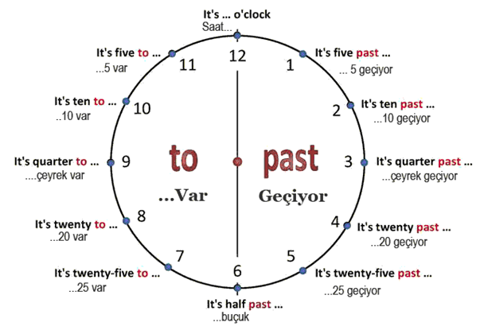
SAAT KAÇ? (What time is it?)
Bir gün 24 (yirmi dört) saattir.

Slide 30
01.00 – Bir
01.05 – Biri beş geçiyor
01.15 – Biri çeyrek geçiyor
01.30 – Bir buçuk
01.45 – İkiye çeyrek var
01.55 – İkiye beş var

Slide 31
13.00 – On üç / Bir
13.15 – On üç on beş / Biri çeyrek geçiyor
13.30 – On üç otuz / Bir buçuk
14.00 – On dört – İki
14.45 – On dört kırk beş / Üçe çeyrek var
18.00 – On sekiz / Altı
20.00 – Yirmi / Sekiz

Slide 32
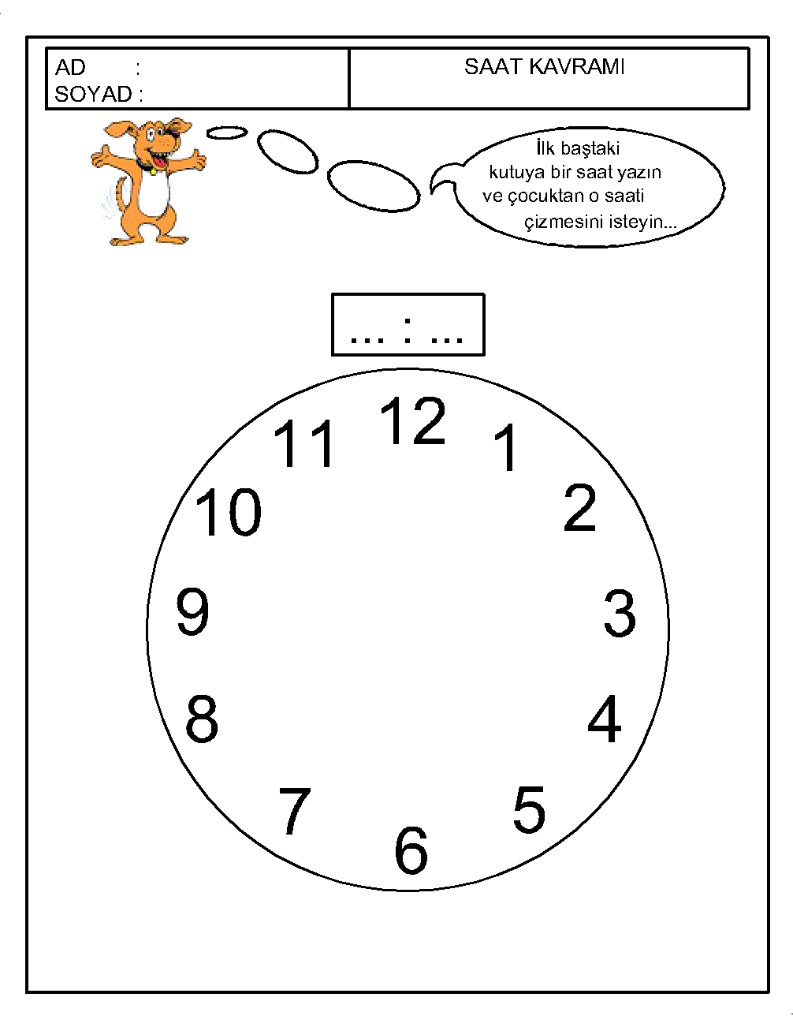

Slide 33
1’i (biri) ……. geçiyor / geçe
2’yi (ikiyi) ……. geçiyor / geçe
3’ü (üçü) ……. geçiyor / geçe
4’ü (dördü) ……. geçiyor / geçe
5’i (beşi) ……. geçiyor / geçe
6’yı (altıyı) ……. geçiyor / geçe
7’yi (yediyi) …….geçiyor / geçe
8’i (sekizi) ……. geçiyor / geçe
9’u (dokuzu) ……. geçiyor / geçe
10’u (onu) ……. geçiyor / geçe
1’e (bire) …… var / kala
2’ye (ikiye) …… var / kala
3’e (üçe) …… var / kala
4’e (dörde) …… var / kala
5’e (beşe) …… var / kala
6’ya (altıya) …… var / kala
7’ye (yediye) …… var / kala
8’e (sekize) …… var / kala
9’a (dokuza) …… var / kala
10’a (ona) …… var / kala

Slide 34
12.05
12.15
14.20
03.33
05.55
10.40
11.35
00.00

Slide 35
Saat 13.00’da ders başlıyor.
Saat on üç çift sıfırda ders başlıyor.
Saat birde ders başlıyor.
Film, 12.15’te bitecek.
Film, on iki on beşte bitecek.
Film, on ikiyi çeyrek geçe bitecek.
Annem 04.40’ta uyanır.
Annem dört kırkta uyanır.
Annem beşe yirmi kala uyanır.

